Slide 1
BMÜ111
ALGORİTMA VE PROGRAMLAMA 1
Dr. Öğr. Üyesi Hasan YETİŞ
2023-2024 Güz Dönemi
Fırat Üniversitesi Bilgisayar Mühendisliği Bölümü
Prof. Dr. İlhan AYDIN’ın sunumlarından uyarlanmıştır.

Slide 2
Dersin amacı
BMÜ111 - ALGORİTMA VE PROGRAMLAMA 1
Bilgisayarlara giriş, algoritma geliştirme, akış şemaları
Programlamaya giriş, Java diliyle program yazma
Sizden beklenen
Dersleri takip etmek (yoklama için değil, ders için)
Derste aynı anda sadece bir kişi konuşur
Her zaman soru sorabilirsiniz
Sadece soru sorarsanız cevap alırsınız!
Çok düşünmeniz, anlatılanların dışında araştırma
Yapmanız, SORGULAMANIZ
En önemlisi çok sayıda PROGRAM YAZMAK

Slide 3
değerlendirme
YSS = Vize * 0,4 + Final*0,6
Ödev * 0,4
Problemleri, örnekleri arkadaşlarınızla tartışabilir,
internetten örnekler arayabilirsiniz
Ama ödevler kendi çalışmanızın ürünü olmalıdır
Sınıfta yapılacak quizler ve ödevler vize notunuza %40 oranında etki edecektir

Slide 4
DERS İçeriği
Bilgisayar donanımı ve yazılımı, Algoritma
Geliştirme, Akış Şemaları, Sözde kod
Java programlama
Java Dilinin yapısı, veri türleri, giriş/çıkış fonksiyonları
Değişkenler, Akış Kontrol (karar yapıları ve döngüler)
Tek boyutlu ve çok boyutlu diziler
Metotlar ve Sınıflar

Slide 5
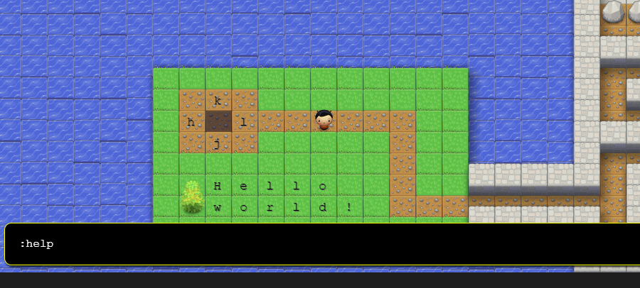
Algoritma
Algoritma belirli bir işi yapmak için tasarlanmış; giriş-çıkışları belirli, kesinlik içeren sıralı ve sonlu adımlar kümesidir.
Yönlendirme, yol gösterme, tarif (kabiliyetlerine göre)
İnsan: yürüme, hareket - Yemek tarifi, Yol tarifi
Bilgisayar: okuma, yazma, karşılaştırma, aritmetik işlemler

Slide 6
Temel kavramlar
*Donanım ve hafıza
*Programlar
*Programlama Dilleri ve derleyiciler
Bilgisayar sistemleri donanım ve yazılımdan oluşur.
Donanım bilgisayar sistemlerinin somut bölümleridir.
Yazılım komut setinden oluşan programları içerir.
Donanım sistemleri ile aşinalık bize yazılımı anlamamıza yardımcı olur.

Slide 7
Temel kavramlar
*Çoğu modern bilgisayarlar benzer bileşenlere sahiptir.
*Giriş aygıtları (Klavye, fare, tarayıcı vb.)
*Çıkış aygıtları (Monitör, Yazıcı, vb.)
*İşlemci
*İki hafıza birimi (Ana hafıza ve yardımcı hafıza).
İşletim sistemi bu bileşenleri yöneten sistemdir.

Slide 8
işlemci
*Merkezi işlem birimi veya çip olarak da isimlendirilir.
*İşlemci programın komutlarını çalıştırır.
*Sadece çok basit komutları işleyebilir. (toplama, karşılaştırma, yazma …)
*Hesaplama gücü program hız ve programın karmaşıklığından gelir.

Slide 9
İşletim sistemi
* İşletim sistemi, bilgisayar donanımının doğrudan denetimi ve yönetiminden, temel sistem işlemlerinden ve uygulama programlarını çalıştırmaktan sorumlu olan sistem yazılımıdır
* İşletim sistemi sizin için programları başlatır ve onlara erişim sağlar.
*En çok bilinen işletim sistemleri, Microsoft Windows, Apple’s Mac OS, Linux, ve UNIX.
⯈ Yüksek seviyeli diller nispeten anlaşılması ve yazması kolaydır.
⯈ Java, Pascal, FORTRAN, C, C++, BASIC, Visual Basic, vb.
⯈ Fakat bilgisayar donanımı yüksek seviyeli dilleri anlamaz.
⯈ Bu yüzden yüksek seviyeli dil düşük seviyeli bir dile dönüştürülmelidir.
Programlama dili

Slide 10
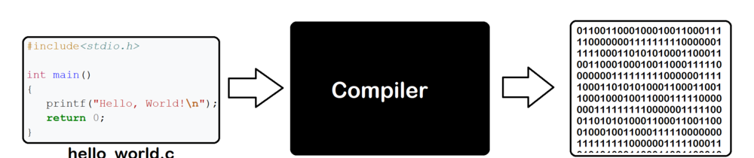
derleyici
Derleyici yüksek seviyeli bir programı bilgisayarın çalıştırabildiği daha düşük seviyeli bir programa dönüştürür.
Kaynak kod, ileri seviye programlama dili ile oluşturulan koda verilen isimdir.
Makinelerin anlayabileceği hale çevrilen kod program olarak çağrılabilir.

Slide 11
hafıza
Ana hafıza
*Geçerli programı
*Programın kullandığı veriyi
*Ara hesaplamaların sonuçlarını tutar.
* Genellikle Megabyte veya Gigabyte ile ifade edilir. (4 GB RAM)
*RAM rastgele erişilebilir hafızanın(random access memory)
kısaltmasıdır.
*Byte hafızanın büyüklüğünü ifade eder
⯈ İkincil hafıza olarak da ifade edilir.
⯈ Sabit disk sürücüler, disketler, CD’ler vb.
⯈ Kalıcı hafızadır
⯈ Genellikle gigabyte veya terabyte ile ifade edilir (Örneğin 500 gigabyte)

Slide 12
Bİt, byte ve adresler
*Bir bit 0 veya 1 değerini alan sayıdır.
*Bir byte 8 bitten oluşur.
*Ana hafızada her byte hafızanın adresi olarak isimlendirilen
numaralandırılmış bir yerde bulunur.
Birim | Eşitlik
1 Bit | Binary Digit (0 veya 1)
8 Bits | 1 Byte
1024 Bytes | 1 Kilobyte
1024 Kilobytes | 1 Megabyte
1024 Megabytes | 1 Gigabyte
1024 Gigabytes | 1 Terabyte
1024 Terabytes | 1 Petabyte
1024 Petabytes | 1 Exabyte -
1024 Exabytes | 1 Zettabyte
1024 Zettabytes | 1 Yottabyte
1024 Yottabytes | 1 Brontobyte

Slide 13
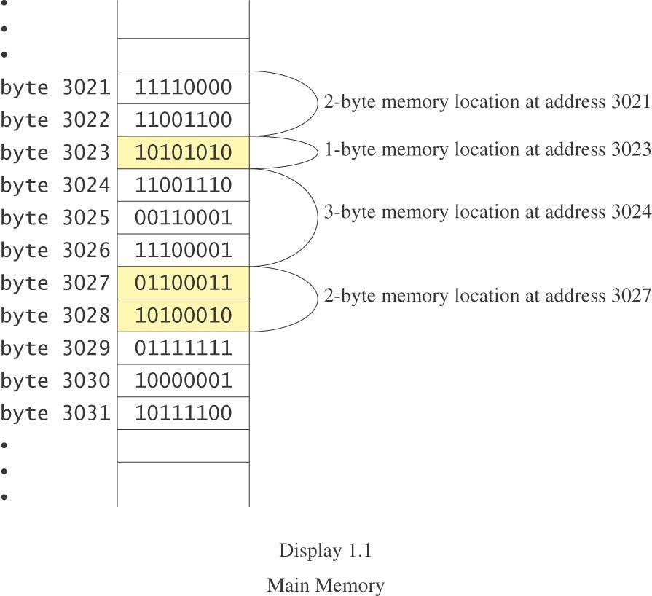
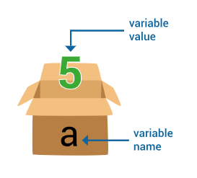
Değişkenler

Slide 14
Değişkenler
8 bit = 1 byte, 16 bit = 2 byte, 24 bit = 2byte…
Aşağıda 1 byte ile ifade edilen 2 farklı veri tipi bulunmaktadır:
Tam sayı: 65 -> 01000001
Karakter: A -> 01000001 (ASCII karakter kodunda karşılığı 65’tir)
Bilgisayarların bu verileri yorumlayabilmesi için verinin tipini bilmesi gerekir.
Bunun için kullanılan değişken tipini belirlemek veya tahmin etmek gerekir.

Slide 15
Veri depolaması
*Bütün veri türleri (sayılar, harfler, kelimeler, ses, görüntü ve programlar) 0 ve 1’ler ile kodlanır ve depolanır.
*Bir byte’tan daha fazla alan gerektiğinde ardışık byte’lar kullanılır.
DOSYALAR
⯈ Yardımcı hafızada byte’ların büyük bir grubu dosya olarak isimlendirilir.
⯈ Dosyalar isimlere sahiptir.
⯈ Dosyalar klasör veya dizin olarak isimlendirilen gruplarda toplanır.
⯈ Java programları dosyalarda depolanır.
⯈ Programlar çalıştırılacağı zaman yardımcı hafızadan ana hafızaya kopyalanır.

Slide 16
Veri depolaması
*Bilgisayarda veriler 0 ve 1’ler ile saklanırken, 0 ve 1’leri kullanarak program yazımı zordur.
*Fakat video, ses, karakter, programlar, harfler ve sayıların dönüşümü otomatik yapılır.
⯈ Bir program bilgisayar için çalıştırılacak komut setidir.
⯈ Programları günlük hayatta sıklıkla kullanırız. (email, kelime işlemciler, video oyunları, banka ATMleri vb.)

Slide 17
Algoritma
Algoritma belirli bir işi yapmak için tasarlanmış; giriş-çıkışları belirli, kesinlik içeren sıralı ve sonlu adımlar kümesidir.
Algoritma Özellikleri:
Girişleri-çıkışları belirli
Kesinlik içermeli
Sıralı ve sonlu adımlardan oluşmalı
Gereksiz adımlardan arındırılmalı
Verimli çalışmalı

Slide 18
Algoritma
Örnek 1- Girilen iki sayıdan büyük olanı ekrana yazdıran algoritma:
Başla
Sayı1 ve Sayı2 değerlerini oku
Sayı1 > Sayı2 ise ekrana Sayı1 değerini yazdır. Adım 5’e git
Değilse ekrana Sayı2 değerini yazdır
Bitir

Slide 19

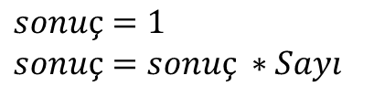

Algoritma
Örnek 2- Girilen sayının üstel (n) değerinin alınması: (${Sayı}^{n}$)
$$sonuç=Sayı ∗Sayı ∗Sayı …Sayı$$
Çözüm:
$$sonuç=1$$
$$sonuç=sonuç ∗Sayı$$
$$n kez$$
$$n kez$$
$$n kez$$
Başla
sayı ve n değerlerini oku
sonuç=1, sayaç=0
sonuç = sonuç*sayı
sayaç = sayaç + 1
sayaç < n ise adım 4’e git
Değilse ekrana sonuç değerini yazdır
Bitir

Slide 20

Programlama
Programlama; bir problemin çözümünü içeren algoritmanın programlama dilleri aracılığıyla koda dönüştürülmesi işlemidir.
Program; kodun derleyici ile derlenmesi sonucu bilgisayar tarafından çalışabilir hale gelmiş halidir.

Slide 21
*
Akış şemaları
Akış şemaları
*Programcı tarafından hazırlanır
*Programın genel görünümü
*Planını
*Akış yönünü
*Çözümleri adım adım gösteren şemalardır.

Slide 22
Akış şemaları
Başla/Bitir
İşlem
Veri Girişi
Veri Çıkışı
Koşullu Dallanma
Döngü

Slide 23
*
Akış şemaları
*Sıralı akış
*Şartlı akış
*Tekrarlı akış

Slide 24
*
Sıralı akış
*Bütün işlemlerin sırayla biribirini takip ettiği akış
1.Adım
2.Adım
*Daha önceki işlemlere geri dönülmez
3.Adım
*Karşılaştırma yapılmaz

Slide 25
*
örnek
Basla
Klavyeden girilen 2 sayının toplamını bulan programın algoritma ve akış şemasını yapınız.
Oku Sayi1, Sayi2
Toplam=Sayi1+Sayi2
Yaz Toplam
Bitir

Slide 26
Örnek 2
başla
SORU:Yarıçapı verilen çemberin alanını ve çevresini hesaplayan program akışını çiziniz.
ANALİZ:
Çemberin yarıçapı okunur Alan=pi*r² Çevre=2*pi*r Sonuçlar ekrana yazılır
Oku yaricap
Alan=3.14*yaricap*yaricap
Cevre=2*3.14*yaricap
Alan ve çevre Değerlerini yazdır
bitir

Slide 27
Örnek 3
Başla
Klavyeden girilen 3 sayının aritmetik ortalamasını bulan programın algoritma ve akış şemasını yazın.
Oku S1,S2,S3
Toplam=S1+S2+S3 Ort=Toplam/3
Bitir
Yaz Ort

Slide 28
*
Şartlı akış
*Karşılaştırma ifadesi
*Doğru→Bir koldan
*Yanlış→Diğer koldan
Giriş kısmı
Karşılaştırma
H
E
İşlemler2
İşlemler1
Çıkış

Slide 29
*
örnek
başla
Üç kenarının uzunluğu girilen bir üçgenin eşkenar olup olmadığını test edecek program akışı geliştiriniz.
A,B,C’yi oku
A=B
H
E
Eşkenar
değildir yaz
A=C
H
E
Eşkenar Değildir
eşkenardır
bitir

Slide 30
Örnek 2
Başla
Oku sayi1,
sayi2
Klavyeden girilen 2 sayıyı karşılaştırıp sonucu ekrana yazdıran algoritma ve akış şemasını yazın?
E
Sayi1> sayi2 mi?
Yaz “S1 > S2”
H
E
Yaz “S2 > S1”
Sayi2> sayi1 mi?
Yaz “S1 = S2”
Bitir

Slide 31
*
Tekrarlı akış
Önceki işlemler
Önceki işlemler
Önceki işlemler
işlemler
karşılaştırma
H
N defa
E
E
karşılaştırma
işlemler
H
işlemler
Sonraki işlemler
Sonraki işlemler
Sonraki işlemler
*Aynı işlemleri birçok defa tekrar eden akış şemalarıdır.

Slide 32
*
örnek
başla
Sayacı 1’e eşitle
Sayaç=1
Sayac <=100
Sayacı ekrana
yazdır
E
H
Sayacı bir artır
Sayac=sayac+1
bitir
Notes:
1’den 100 kadar sayıları yazdıran program akışını çiziniz

Slide 33
Örnek 2
Başla
Sayac=0
Yaz “Ali Çalışkan”
sayac=sayac+1
sayac<5 mi?
H
E
Bitir
Notes:
İsim ve soyadınızı ekrana 5 defa yazdıran programın algoritma ve akış şemasını yazın?

Slide 34
Örnek 3
BAŞLA
Sayac=0, Toplam=0
Sayac=Sayac+1
E
Sayac>10
H
Toplam=Toplam+Sayac
Yaz Toplam
BİTİR
Notes:
1+2..10

Slide 35
Örnek 4
Girilen İki sayıdan büyük olanı ekrana yazdıran algoritmanın akış şemasını/diyagramını çiziniz.

Slide 36
Örnek 4
Başla
Sayı1 ve Sayı2 değerlerini oku
Sayı1 > Sayı2 ise ekrana Sayı1 değerini yazdır. Adım 5’e git.
Değilse ekrana Sayı2 değerini yazdır
Bitir

Slide 37
Örnek 4
Başla
Sayı1, Sayı2
Başla
Sayı1 ve Sayı2 değerlerini oku
Sayı1 > Sayı2 ise ekrana Sayı1 değerini yazdır. Adım 5’e git.
Değilse ekrana Sayı2 değerini yazdır
Bitir
E
Sayı1
Sayı1 > Sayı2 ?
H
Sayı2
Bitir

Slide 38


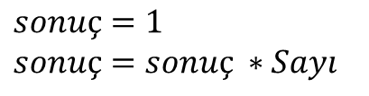
Örnek 5
Girilen sayının üstel değerini alan algoritmanın akış şeması/diyagramını çiziniz.
$$sonuç=Sayı ∗Sayı ∗Sayı …Sayı$$
Çözüm:
$$sonuç=1$$
$$sonuç=sonuç ∗Sayı$$
$$n kez$$
$$n kez$$
$$n kez$$

Slide 39
Örnek 5
Başla
sayı ve n değerlerini oku
sonuç=1, sayaç=0
sonuç = sonuç*sayı
sayaç = sayaç + 1
sayaç < n ise adım 4’e git
Değilse ekrana sonuç değerini yazdır
Bitir

Slide 40
Örnek 5
Başla
Başla
sayı ve n değerlerini oku
sonuç=1, sayaç=0
sonuç = sonuç*sayı
sayaç = sayaç + 1
sayaç < n ise adım 4’e git
Değilse ekrana sonuç değerini yazdır
Bitir
sayı, n
sonuç = 1, sayaç = 0
sonuç = sonuç*sayı
sayaç = sayaç+1
sayaç < n ?
E
H
sonuç
Bitir

Slide 41
Örnek 5
Başla
Başla
sayı, n
sayı, n
sonuç = 1, sayaç = 0
sonuç = 1, sayaç
sonuç = sonuç*sayı
=
sayaç = 0; sayaç<n; sayaç++
sayaç = sayaç+1
sonuç = sonuç*sayı
sayaç < n ?
E
H
sonuç
sonuç
Bitir
Bitir

Slide 42
ödev
Netbeans kurulumu
İnternetten akış şemaları örnekleri araştırma
Gelecek hafta
Temel kod blokları
Akış şemalarının koda dönüştürülmesi

